Slide 1
Plataforma OTA – Introducción y uso
Administración de instancia de tarjeta

Slide 2




Introducción
Una vez que una tarjeta SIM se ha emitido...
... para enfocarse a tarjetas en el campo ...
Las tarjetas deben ser aprovisionadas dentro de la plataforma
•
Notes:
Teaching methods:
- Talking
Teaching methods:
- Talking

Slide 3
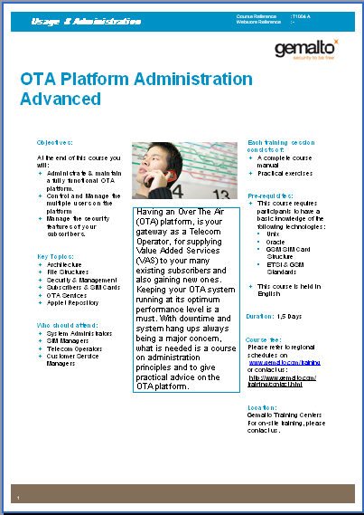
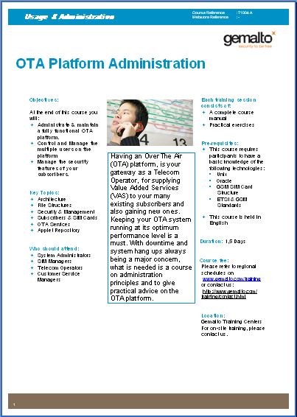
Provisión de tarjetas
Para realizar el aprovisionamiento de tarjetas, los siguientes pasos deben seguirse
Definir el perfil de la tarjeta
Configurar los datos de seguridad de la tarjeta
Crear una instancia de tarjeta
Información completa
Panorama general
•
Notes:
Teaching methods:
- Talking

Slide 4
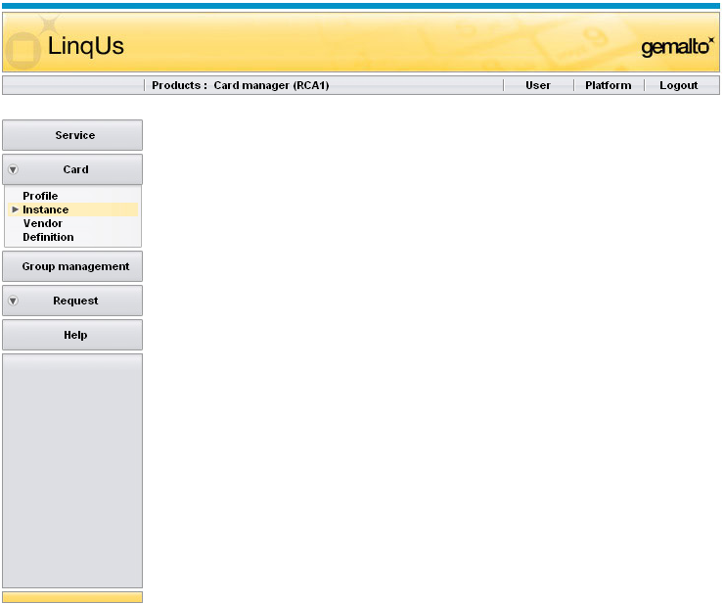
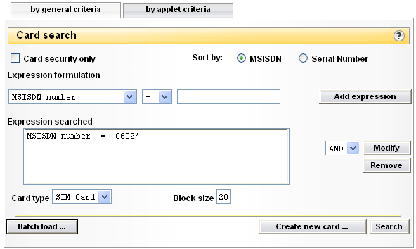
Administrador de tarjeta 1/3
•
Notes:
Teaching methods:
- Showing
- Getting to do

Slide 5
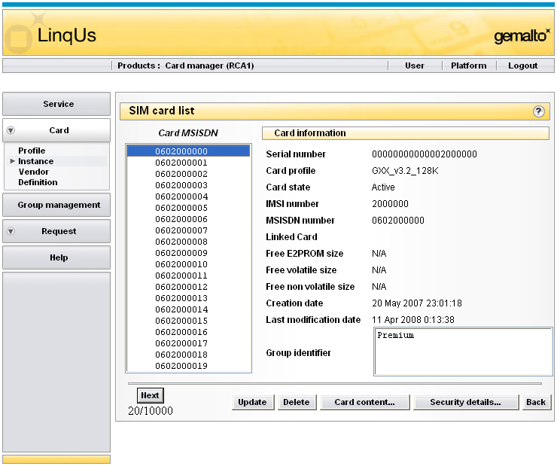
Administrador de tarjeta 2/3
•
Notes:
Teaching methods:
- Showing
- Getting to do

Slide 6
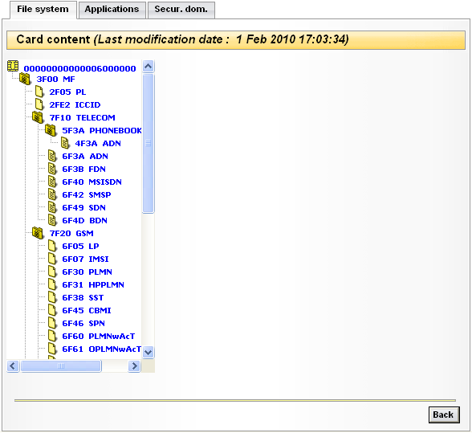
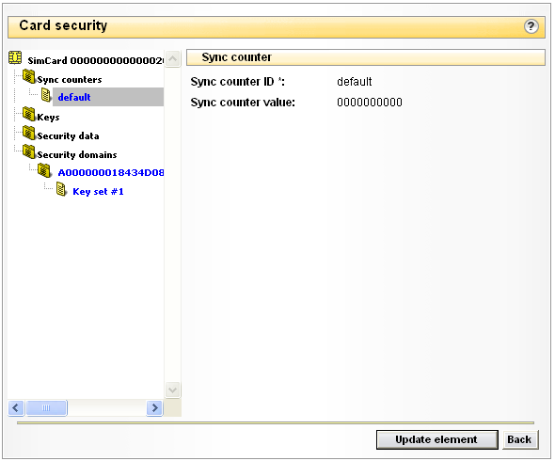
Administrador de tarjeta 3/3
•
Notes:
Teaching methods:
- Showing
- Getting to do

